Slide 1

^{PREZENTACJA DLA KLASY 3 SP}
^{DO LEKCJI 14}
KOCHAM I SZANUJĘ SWOICH RODZICÓW, OPIEKUNÓW
CZWARTE PRZYKAZANIE

Slide 2
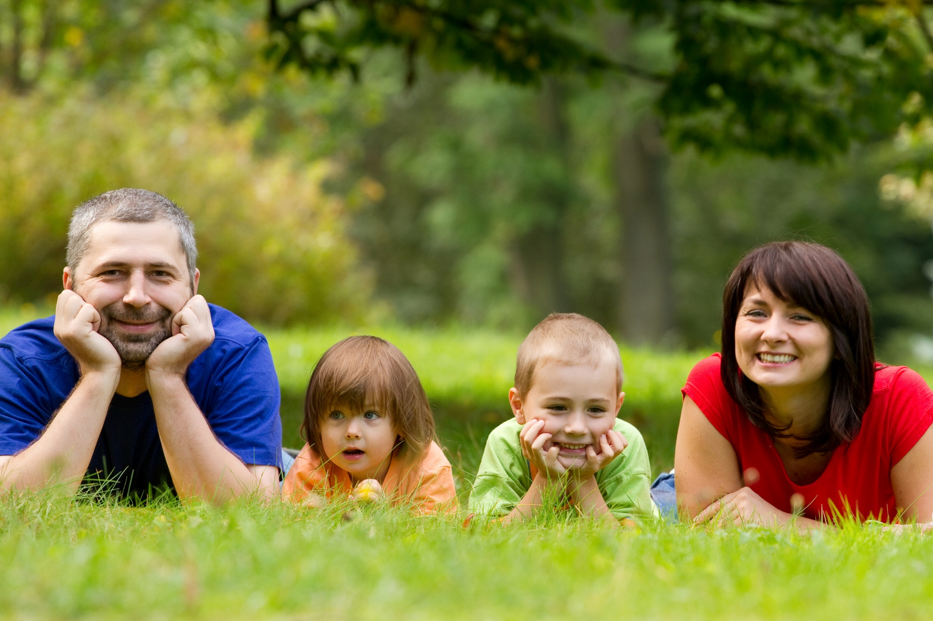

CZWARTE PRZYKAZANIE

Slide 3

Przykazanie czwarte:
Czcij ojca swego
i matkę swoją.
1

Slide 4
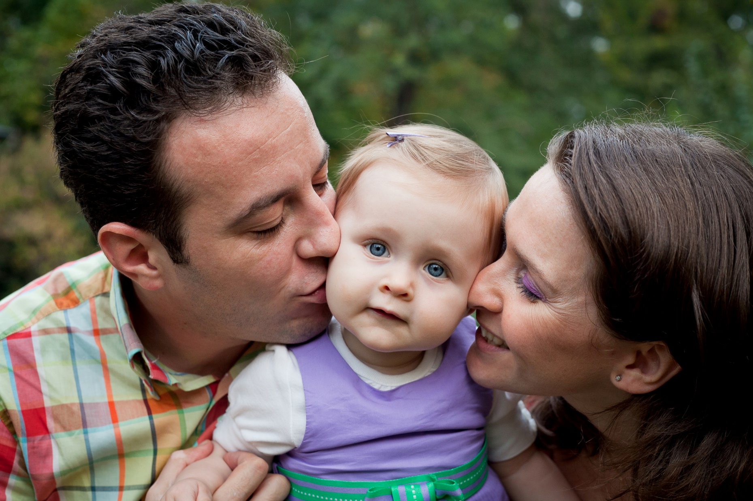
Rodzice lub
opiekunowie są najważniejszymi
ludźmi na świecie.
Dzięki nim żyjemy.
Kochają nas
i troszczą się o nas.
2

Slide 5
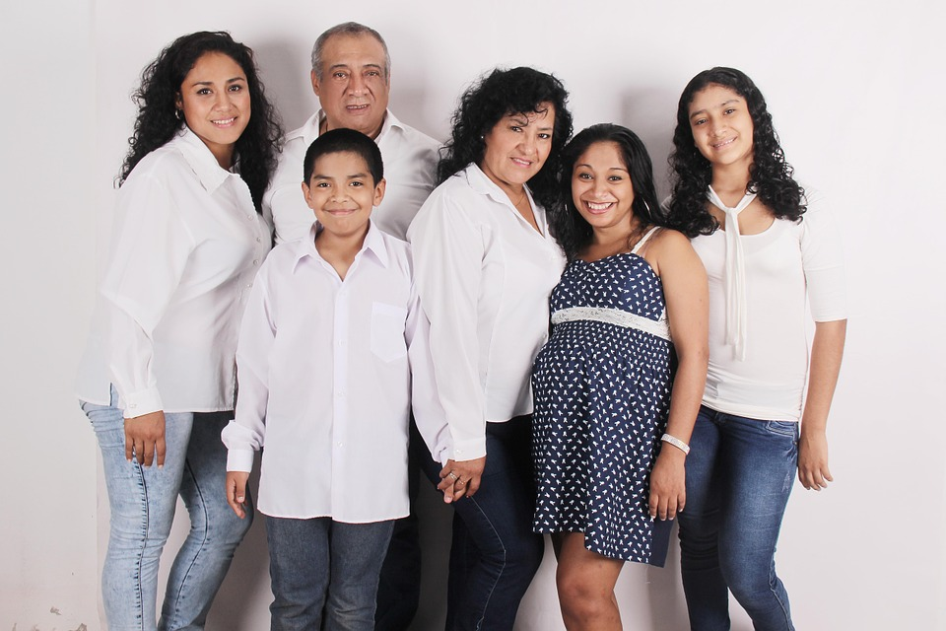
Nawet, kiedy będziemy już dorośli, nadal będą nas wspierali
i kochali.
3

Slide 6
SZANOWAĆ
ICH
POMAGAĆ
IM
Czcić
rodziców
SŁUCHAĆ
ICH
MODLIĆ SIĘ
ZA NICH
KOCHAĆ
ICH
PAMIĘTAĆ O NICH TAKŻE PO ICH ŚMIERCI
4

Slide 7
^{BIBLIOGRAFIA}
Przyjmujemy Pana Jezusa. Podręcznik dla klasy trzeciej szkoły podstawowej, red. ks. prof. J. Szpet, D. Jackowiak. Wydawnictwo Święty Wojciech, Poznań 2013, s. 40-41.
Przyjmujemy Pana Jezusa. Poradnik metodyczny. Trzecia klasa szkoły podstawowej, red. ks. prof. J. Szpet, D. Jackowiak. Wydawnictwo Święty Wojciech, Poznań 2013, s. 59-63.
^{FOTOGRAFIE}
Święty Wojciech Dom Medialny, pixabay.com,
5

